Slide 1

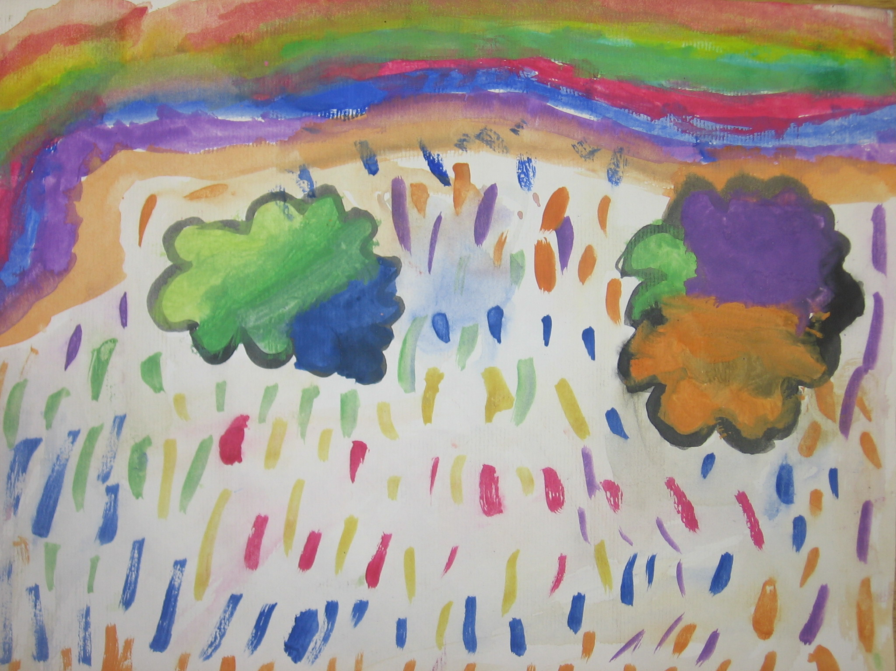
Izvedene boje
Mario Gavran, OŠ Julija Kempfa, Požega

Slide 2
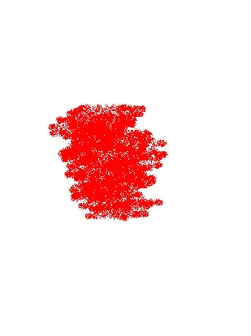

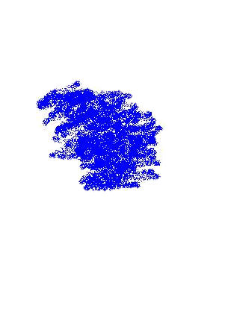
Ponovimo, o kojim smo bojama učili?

Slide 3
Kako zovemo te boje?

Slide 4
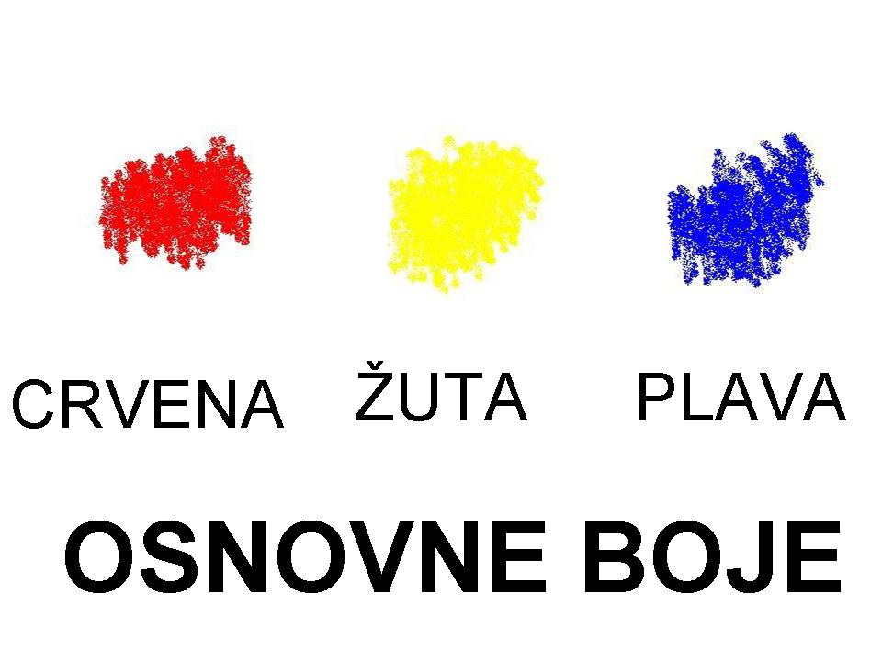

Slide 5
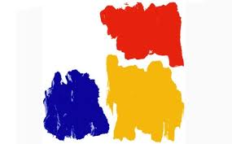
Zašto ove tri boje nazivamo osnovnim bojama?

Slide 6
Koje boje mogu nastati miješanjem osnovnih boja?

Slide 7


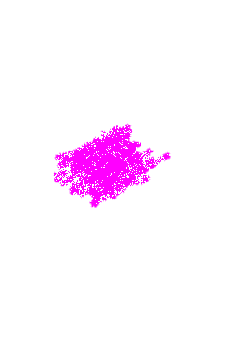
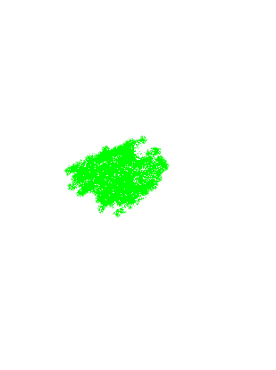
+
=
+
=
+
=

Slide 8
Kako zovemo te boje?

Slide 9


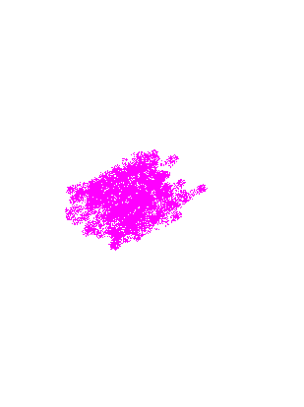
IZVEDENE BOJE

Slide 10
Gdje u prirodi možemo zajedno vidjeti osnovne i izvedene boje?

Slide 11
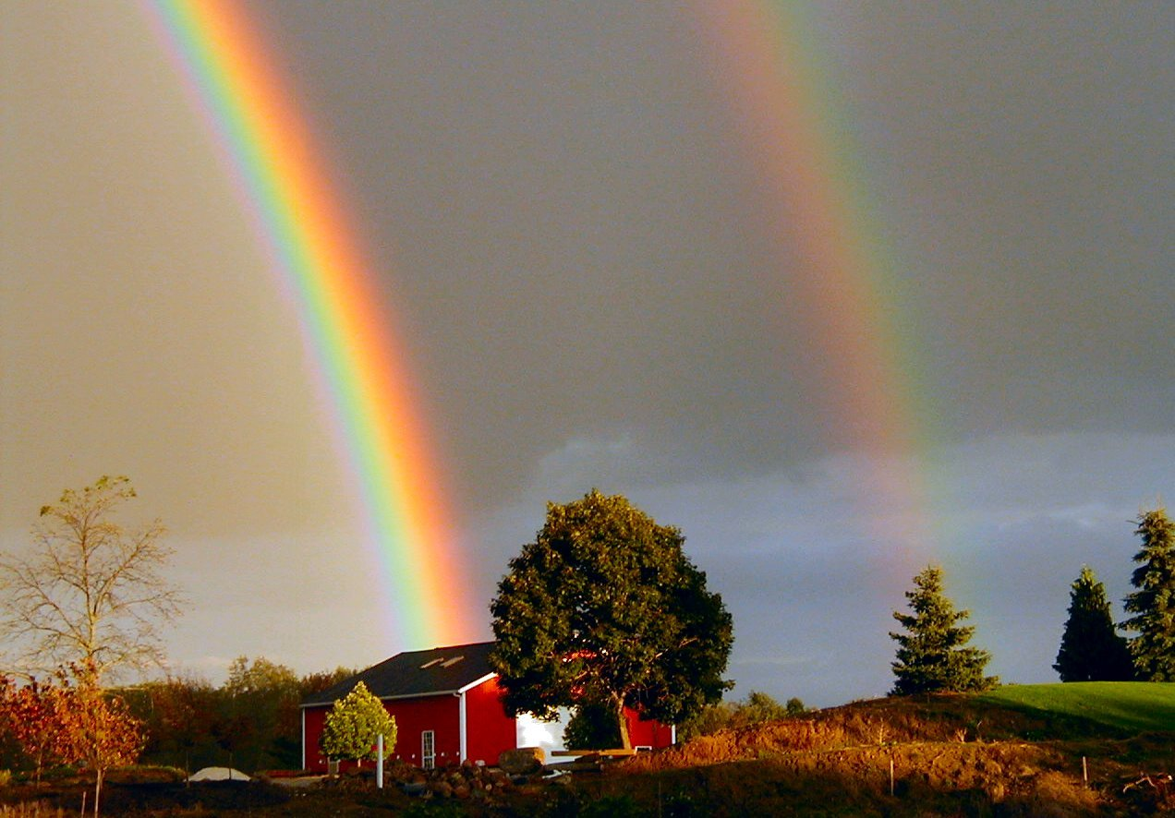
DUGA

Slide 12

SPEKTAR BOJA

Slide 13
KOJE BOJE VIDIŠ NA SLICI PIJETLA?
KOJE SU OSNOVNE, A KOJE IZVEDENE?

Slide 14
